Slide 1






13

Slide 2



Bạn Oanh có một mảnh giấy hình tròn không còn dấu vết của tâm. Theo em, Oanh làm thế nào để tìm lại tâm của hình tròn đó.

Slide 3

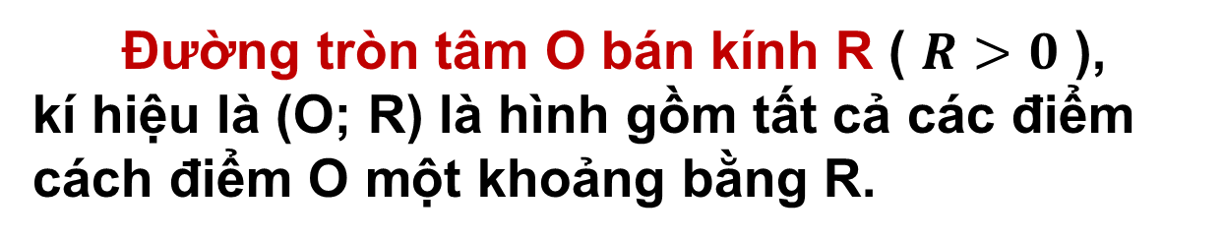
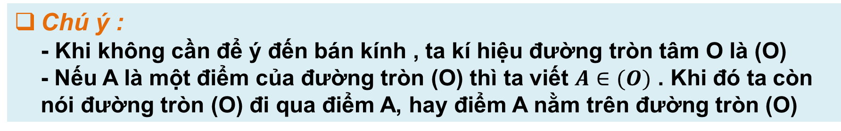
1 : ĐƯỜNG TRÒN .
Đường tròn , điểm thuộc đường tròn .
Đường tròn tâm O bán kính R ( $R>0$ ),
kí hiệu là (O; R) là hình gồm tất cả các điểm
cách điểm O một khoảng bằng R.
Chú ý :
- Khi không cần để ý đến bán kính , ta kí hiệu đường tròn tâm O là (O)
- Nếu A là một điểm của đường tròn (O) thì ta viết $A∈(O)$ . Khi đó ta còn nói đường tròn (O) đi qua điểm A, hay điểm A nằm trên đường tròn (O)

Slide 4

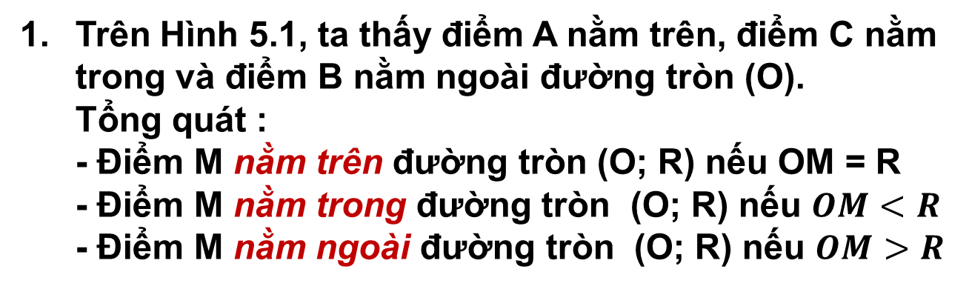
1 . ĐƯỜNG TRÒN .
Đường tròn , điểm thuộc đường tròn .
Trên Hình 5.1, ta thấy điểm A nằm trên, điểm C nằm trong và điểm B nằm ngoài đường tròn (O).
Tổng quát :
- Điểm M nằm trên đường tròn (O; R) nếu OM = R
- Điểm M nằm trong đường tròn (O; R) nếu $OM<R$
- Điểm M nằm ngoài đường tròn (O; R) nếu $OM>R$
Hình tròn tâm O bán kính R là hình gồm các điểm nằm trên và nằm trong đường tròn (O; R).

Slide 5


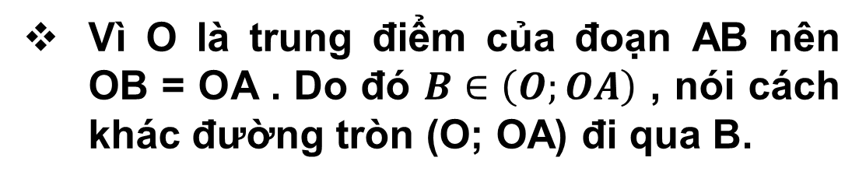
1 . ĐƯỜNG TRÒN .
Vì O là trung điểm của đoạn AB nên OB = OA . Do đó $B∈\left(O;OA\right)$ , nói cách khác đường tròn (O; OA) đi qua B.

Slide 6
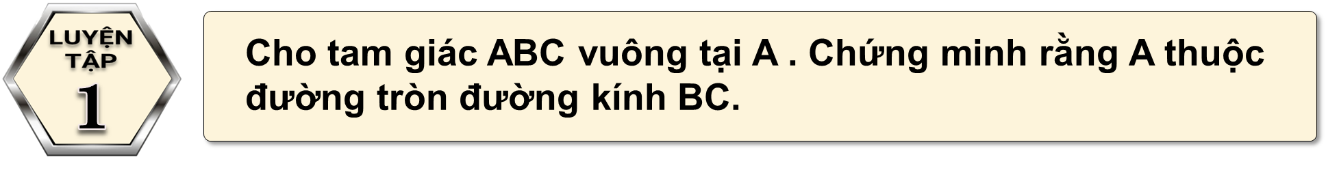
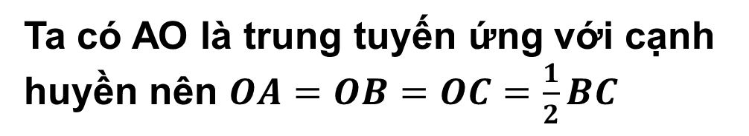
1 . ĐƯỜNG TRÒN .
Gọi O là trung điểm của BC.
Ta có AO là trung tuyến ứng với cạnh huyền nên $OA=OB=OC=\frac{1}{2}BC$
Suy ra A, B, C cùng thuộc đường tròn bán kính OA.
Tâm O là trung điểm của BC nên BC là đường kính. Vậy điểm A thuộc đường tròn đường kính BC.

Slide 7
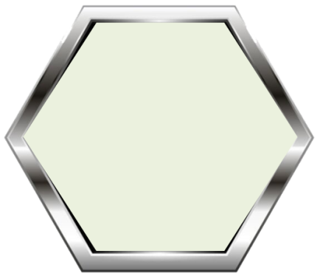
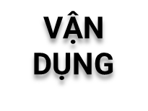
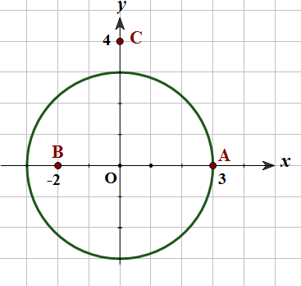
1 . ĐƯỜNG TRÒN .
Trong mặt phẳng toạ độ Oxy, cho các điểm A(3;0) , B(-2;0) , C(0;4). Vẽ hình và cho biết trong các điểm đã cho, điểm nào nằm trên, điểm nào nằm ngoài đường tròn (O;3) ?
1
Các điểm A, B , C trong mặt phẳng toạ độ Oxy như hình bên .
Từ hình vẽ , ta có :
- Điểm A nằm trên đường tròn (O; 3)
- Điểm B nằm trong đường tròn (O; 3)
- Điểm A nằm ngoài đường tròn (O; 3)

Slide 8
2 . TÍNH ĐỐI XỨNG CỦA ĐƯỜNG TRÒN .
Đối xứng tâm và đối xứng trục .
1. Đối xứng tâm (H.5.3) :
Hai điểm M và M’ gọi là đối xứng nhau qua điểm I (hay qua tâm I) nếu I là trung điểm của đoạn MM’.
Ví dụ : nếu O là giao điểm 2 đường chéo của hình bình hành ABCD thì OA = OC nên A và C đối xứng nhau qua O.
Tương tự B và D đối xứng nhau qua O.

Slide 9
2 . TÍNH ĐỐI XỨNG CỦA ĐƯỜNG TRÒN .
Đối xứng tâm và đối xứng trục .
1. Đối xứng trục (H.5.4) :
Hai điểm M và M’ gọi là đối xứng nhau qua đường thẳng d (hay qua trục d) nếu d là đường trung trực của đoạn thẳng MM’.
Ví dụ : nếu AH là đường cao trong tam giác ABC cân tại A thì AH cũng là đường trung trực của BC, nên B và C đối xứng nhau qua AH.

Slide 10

2 . TÍNH ĐỐI XỨNG CỦA ĐƯỜNG TRÒN .
Tâm và trục đối xứng của đường tròn .
Chứng minh rằng nếu một điểm thuộc đường tròn (O) thì :
Điểm đối xứng với nó qua tâm O cũng thuộc (O)
Điểm đối xứng với nó qua một đường thẳng d tuỳ ý đi qua O cũng thuộc (O).
a) Lấy điểm A bất kì thuộc (O).
Gọi A' là điểm đối xứng với A qua O.
Khi đó: O là trung điểm của AA' hay OA = OA' = R.
Suy ra A' cũng thuộc đường tròn (O).
b) Lấy điểm M bất kì thuộc (O).
Gọi M' là điểm đối xứng với M qua d.
Gọi I là giao điểm của d với MM'.

Slide 11
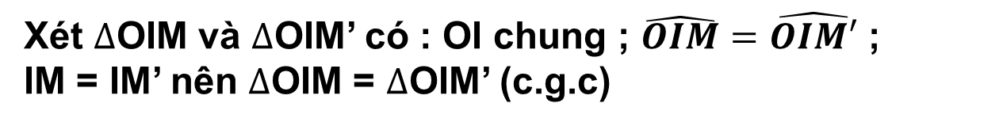
2 . TÍNH ĐỐI XỨNG CỦA ĐƯỜNG TRÒN .
Tâm và trục đối xứng của đường tròn .
Chứng minh rằng nếu một điểm thuộc đường tròn (O) thì :
Điểm đối xứng với nó qua tâm O cũng thuộc (O)
Điểm đối xứng với nó qua một đường thẳng d tuỳ ý đi qua O cũng thuộc (O).
Khi đó MM’$⊥$OI tại M hay $\hat{OIM}=\hat{OIM′}={90}^{0}$
Xét $∆$OIM và $∆$OIM’ có : OI chung ; $\hat{OIM}=\hat{OIM′}$ ;
IM = IM’ nên $∆$OIM = $∆$OIM’ (c.g.c)

Slide 12
2 . TÍNH ĐỐI XỨNG CỦA ĐƯỜNG TRÒN .
Tâm và trục đối xứng của đường tròn .
Đường tròn là hình có tâm đối xứng; tâm của đường tròn là tâm đối xứng của nó.
Đường tròn là hình có trục đối xứng; mỗi đường thẳng qua tâm của đường tròn là một trục đối xứng của nó.
Nhận xét : Đường tròn có một tâm đối xứng, nhưng có vô số
trục đối xứng.

Slide 13

2 . TÍNH ĐỐI XỨNG CỦA ĐƯỜNG TRÒN .
Cho điểm M nằm trên đường tròn (O) đường kính AB. SỬ dụng tính đối xứng của (O) , hãy nêu cách tìm:
Điểm N đối xứng với điểm M qua tâm O
Điểm P đối xứng với điểm M qua đường thẳng AB.
2
Do O là tâm đối xứng của (O) nên điểm N đối xứng với M qua tâm O phải vừa thuộc (O), vừa thuộc OM.
Vậy N là giao điểm của (O) với đường thẳng OM
Do AB là trục đối xứng của (O) nên P đối xứng với điểm M qua AB phải vừa thuộc (O), vừa thuộc đường vuông góc hạ từ M xuống AB
Vậy P là giao điểm của (O) với đường thẳng đi qua M và vuông góc với AB.

Slide 14
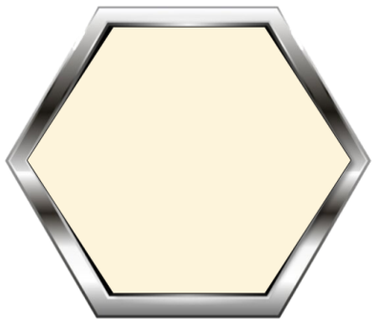

2 . TÍNH ĐỐI XỨNG CỦA ĐƯỜNG TRÒN .
Cho đường tròn tâm O và hai điểm A, B thuộc (O) . Gọi d là đường trung trực của đoạn AB. Chứng minh rằng d là một trục đối xứng của (O) .
2
Vì hai điểm A, B thuộc (O) nên OA = OB.
Mà d là đường trung trực của đoạn AB nên nên O thuộc
Hay đường thẳng d đi qua tâm O của đường tròn.
Vậy d là một trục đối xứng của (O).

Slide 15
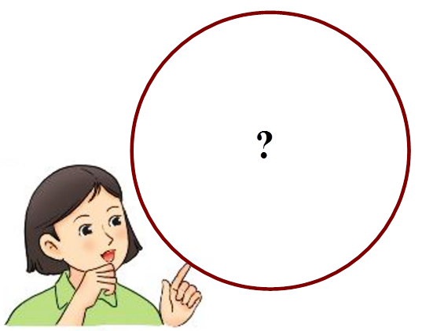
2 . TÍNH ĐỐI XỨNG CỦA ĐƯỜNG TRÒN .
Trở lại tình huống mở đầu, bằng cách gấp đôi mảnh giấy hình tròn theo hai cách khác nhau, Oanh có thể tìm lại được tâm của hình tròn. Em hãy làm thử xem.
2
Gấp đôi hình tròn sao cho mép giấy của chúng đè khít lên nhau, ta miết phần ngăn cách hai nửa hình tròn ta được một đường kính.
Tiếp theo ta mở tờ giấy và gấp theo hướng khác và các mép giấy của hình tròn cũng đè khít lên nhau. Từ đó, xác định được đường kính mới.
Hai đường kính này cắt nhau tại một điểm chính là tâm của hình tròn.

Slide 16



Slide 17
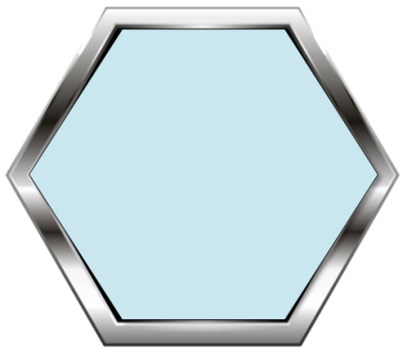
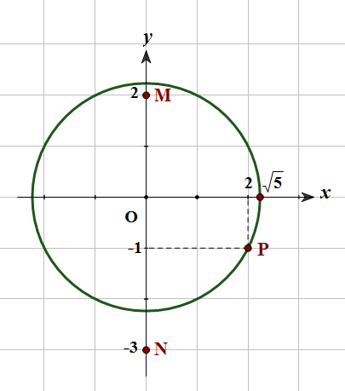
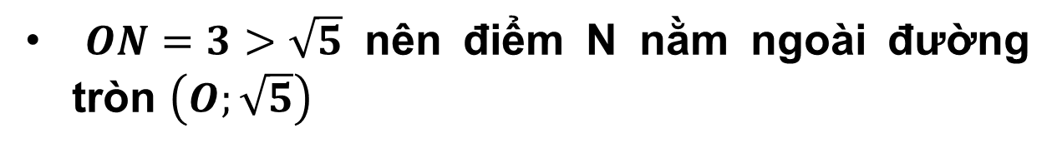
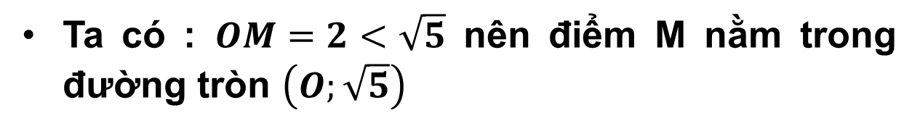
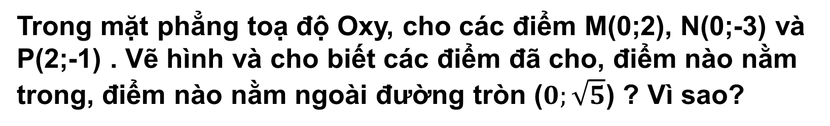
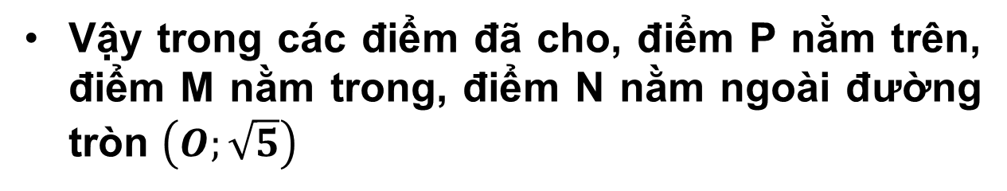
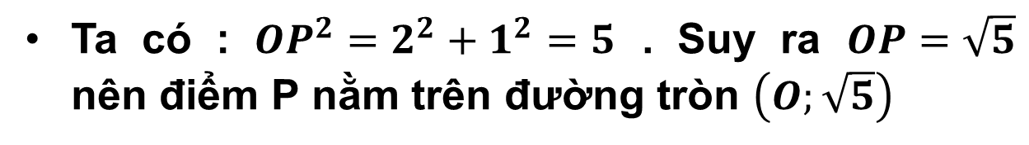
Trong mặt phẳng toạ độ Oxy, cho các điểm M(0;2), N(0;-3) và P(2;-1) . Vẽ hình và cho biết các điểm đã cho, điểm nào nằm trong, điểm nào nằm ngoài đường tròn ($0;\sqrt{5}$) ? Vì sao?
5.1
Ta có : $OM=2<\sqrt{5}$ nên điểm M nằm trong đường tròn $\left(O;\sqrt{5}\right)$
$ON=3>\sqrt{5}$ nên điểm N nằm ngoài đường tròn $\left(O;\sqrt{5}\right)$
Ta có : ${OP}^{2}=2^{2}+1^{2}=5$ . Suy ra $OP=\sqrt{5}$ nên điểm P nằm trên đường tròn $\left(O;\sqrt{5}\right)$
Vậy trong các điểm đã cho, điểm P nằm trên, điểm M nằm trong, điểm N nằm ngoài đường tròn $\left(O;\sqrt{5}\right)$

Slide 18

5.2
Cho tam giác ABC vuông tại A có AB = 3cm , AC = 4cm . Chứng minh rằng các điểm A, B, C thuộc cùng một đường tròn. Tính bán kính của đường tròn đó.
Gọi O là trung điểm của BC. Ta có AO là trung tuyến ứng với cạnh huyền nên
Suy ra A, B, C cùng thuộc đường tròn bán kính OA.
Tâm O là trung điểm của BC nên BC là đường kính.
Do đó, các điểm A, B, C thuộc cùng một đường tròn.
Xét tam giác ABC vuông tại A , ta có :
Suy ra $BC=5cm$ , OA $=\frac{1}{2}BC=2,5$cm
Vậy các điểm A, B, C thuộc cùng một đường tròn và có bán kính là 2,5 cm.

Slide 19
5.3
Cho đường tròn (O) , đường thẳng d đi qua O và điểm A thuộc (O) nhưng không thuộc d. Gọi B là điểm đối xứng với A qua d, C và D lần lượt là điểm đối xứng với A và B qua O
Ba điểm B, C và D có thuộc (O) không? Vì sao?
Chứng minh tứ giác ABCD là hình chữ nhật .
Chứng minh rằng C và D đối xứng với nhau qua d.
Ta có d là là đường thẳng đi qua tâm O nên d là trục đối xứng của đường tròn.
Vì A thuộc (O) và B là điểm đối xứng của A qua d nên B cũng thuộc (O).
Vì C, D lần lượt là điểm đối xứng của A, B qua O nên C, D cũng thuộc (O).
Ta có C đối xứng với A qua O nên O là trung điểm của AC.
D đối xứng với B qua O nên O là trung điểm của BD.

Slide 20
5.3
Cho đường tròn (O) , đường thẳng d đi qua O và điểm A thuộc (O) nhưng không thuộc d. Gọi B là điểm đối xứng với A qua d, C và D lần lượt là điểm đối xứng với A và B qua O
Ba điểm B, C và D có thuộc (O) không? Vì sao?
Chứng minh tứ giác ABCD là hình chữ nhật .
Chứng minh rằng C và D đối xứng với nhau qua d.
Tứ giác ABCD có hai đường chéo AC và BD cắt nhau tại trung điểm O của mỗi đường.
Mà BD = CD (bằng 2 lần bán kính (O)). Do đó, tứ giác ABCD là hình chữ nhật.
Vì ABCD là hình chữ nhật nên AB // CD, mà AB ⊥ d nên d ⊥ CD.
Xét tam giác OCD có OC = OD nên tam giác OCD cân tại O.
Mà đường thẳng d là đường cao của tam giác OCD nên d cũng là trung trực của CD. Hay C và D đối xứng nhau qua đường thẳng d.

Slide 21
5.4
Cho hình vuông ABCD có E là giao điểm của hai đường chéo .
Chứng minh rằng có một đường tròn đi qua bốn điểm A, B, C, và D. Xác định tâm đối xứng và chỉ ra hai trục đối xứng của đường tròn đó.
Tính bán kính của đường tròn ở câu a, biết rằng hình vuông có cạnh bằng 3cm.
Do ABCD là hình vuông nên AC = BD và E là trung điểm của AC và BD.
Suy ra: EA = EB = EC = ED.
Do đó các điểm A, B, C, D cùng thuộc một đường tròn hay chỉ có một đường tròn duy nhất đi qua bốn điểm này.
Đường tròn (E) có tâm E là tâm đối xứng và có hai trục đối xứng là AC và BD

Slide 22
5.4
Cho hình vuông ABCD có E là giao điểm của hai đường chéo .
Chứng minh rằng có một đường tròn đi qua bốn điểm A, B, C, và D. Xác định tâm đối xứng và chỉ ra hai trục đối xứng của đường tròn đó.
Tính bán kính của đường tròn ở câu a, biết rằng hình vuông có cạnh bằng 3cm.
Hình vuông có cạnh bằng 3 cm nên AB = BC = CD = DA = 3 cm.
Xét tam giác ABC vuông tại B, ta có:
Suy ra :
Bán kính đường tròn :

Slide 23
